Slide 1
Компьютерные игры – это хорошо или плохо
Составила: Воспитатель МБДОУ №253
Дубровина Светлана Сергеевна

Slide 2
Без компьютера в наши дни не найти ни одного дома, ни одного офиса, и даже складские помещения уже не могут обойтись без них.
Компьютеры бесполезны. Они могут только давать ответы.
Пабло Пикассо

Slide 3
Польза компьютера
Огромная польза компьютера для человека состоит в том, что упрощается поиск информации. Найти билет на нужный самолет, выбрать отель в любой точке мира, купить билеты в театр, даже просто познакомиться с кем-то.
Есть от компьютера польза и для здоровья. Он развивает познавательные способности, делает более скорой реакцию и помогает глазам чаще и больше двигаться при использовании компьютерных игр.

Slide 4
Образовательные ресурсы компьютера:
http://www.libma.ru/zdorove/kompyuter_i_zdorove/p5.php
https://interactive-plus.ru/ru/article/116448/discussion_platform
http://psychology.snauka.ru/2015/12/6205

Slide 5
Памятка о правилах работы за компьютером.
1. Длительность непрерывных занятий непосредственно с монитором для детей 7-10 лет составляет 15 минут, 11-13 лет - 20 минут, 14-15 лет - 25 минут и 16-17 лет - 30 минут. После такого занятия обязательно следует провести гимнастику для глаз!
2. В течение недели школьник может работать с компьютером не более трех раз.
3. Комната, в которой школьник работает за компьютером, должна быть хорошо освещена.
4. До включения компьютера протирать экран мягкой не ворсистой тканью. Должна ежедневно проводиться влажная уборка, поэтому не рекомендуется размещать компьютеры в комнатах с коврами!
5. Основная нагрузка при работе за компьютером приходится на глаза. В качестве источников освещения рекомендуется применять люминесцентные лампы типа ЛБ. Совет домашним пользователям: постарайтесь, чтобы люстра в вашей рабочей комнате имела закрытые снизу светильники, так чтобы на экран монитора падал рассеянно-отраженный свет.
6. Расстояние от глаз ребенка до монитора не должно превышать 60 см!
7. В процессе работы и игры на компьютере необходимо следить за соблюдением правильной осанки.
8. Лучше играть в компьютерные игры в первой половине дня! Их длительность не должна превышать 10 минут для детей 7-10 лет и 15 минут для более старших.
9. Работу с компьютером рекомендуется перемежать физическими упражнениями и играми.
10. Запрещается работать на компьютере мокрыми руками и класть на ПК посторонние предметы (сосуды с жидкостью, предметы, излучающие э/м волны и т.д.)

Slide 6
Чем опасны компьютерные игры для детей Большинство игр, которые сейчас можно встретить в интернете, оказывают отрицательное воздействие и на физическое, и на психическое здоровье наших детей. Главной опасностью, кроющейся в компьютерных играх, является зависимость. Попадая в виртуальную зависимость, человек полностью отключается от реального мира вплоть до отказа от пищи и сна. Другой негативный момент компьютерных игр – неуверенность в себе. Чувствуя себя супергероем в жизни виртуальной, ребенку кажется, что и в реальности все достаточно просто. Но возвращаясь в настоящий мир, подросток быстро понимает, что успехи достигаются не по одному лишь нажатию клавиши. Растут неуверенность в себе, злость к окружающим, депрессия. Игромания влияет и на здоровье — может спровоцировать плохое зрение, искривленный позвоночник, лишний вес, проблемы с опорно-двигательным аппаратом, нервозность и бессонницу. Конечно, отрицать пользу некоторых компьютерных игр (головоломки, логические игры) невозможно, но и забывать о вредном воздействии виртуальных развлечений не стоит. Главное – во всем знать меру и проблем со здоровьем и в жизни можно легко избежать.

Slide 7
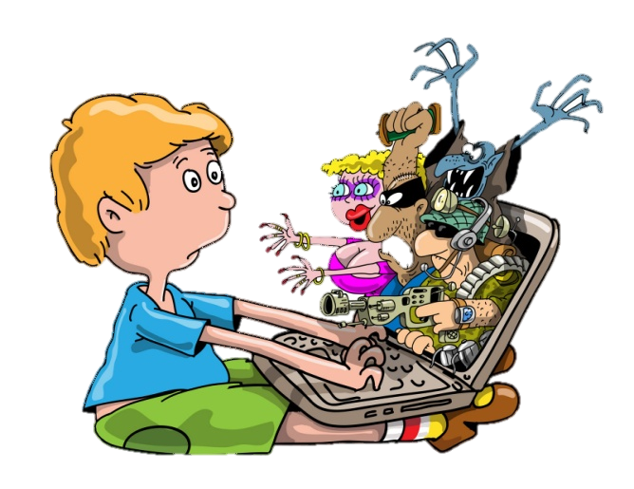
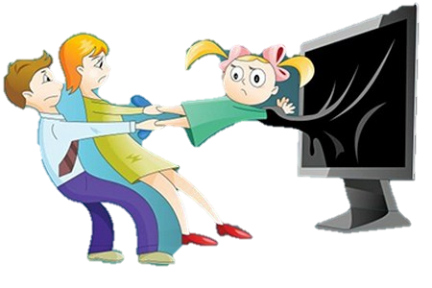
Статья 14. Защита ребенка от информации, пропаганды и агитации, наносящих вред его здоровью, нравственному и духовному развитию 2. В целях защиты детей от информации, причиняющей вред их здоровью и (или) развитию, Федеральным законом от 29 декабря 2010 года N 436-ФЗ "О защите детей от информации, причиняющей вред их здоровью и развитию" устанавливаются требования к распространению среди детей информации, в том числе требования к осуществлению классификации информационной продукции, ее экспертизы, государственного надзора и контроля за соблюдением законодательства Российской Федерации о защите детей от информации, причиняющей вред их здоровью и (или) развитию.

